Slide 1

Modifier les couleurs d’un segment
Appliquer le nouveau style de segment
Paramétrer le nouveau segment
Exemple
Mettre à disposition le nouveau style de segment dans un autre document
Programme de cours
TABLEAU STRUCTURÉ
PERSONNALISER UN SEGMENT

Slide 2

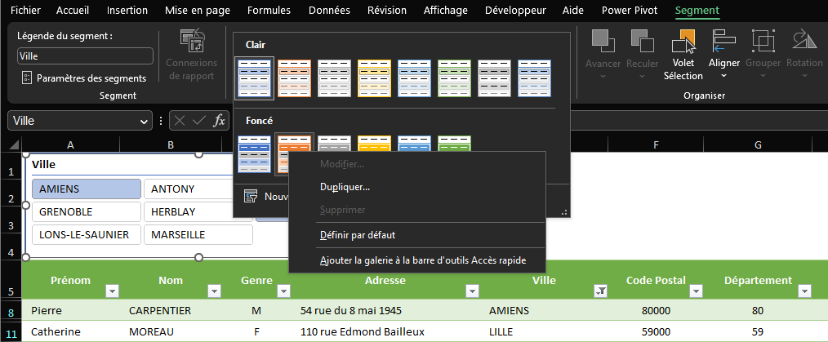
TABLEAU STRUCTURÉ
Modifier les couleurs d’un segment…
Cliquer sur le contour du segment afin de le sélectionner
Sélectionner l’onglet Segment puis cliquer droit sur l’un des styles de segment se rapprochant de l’aspect recherché
Cliquer sur Dupliquer…

Slide 3
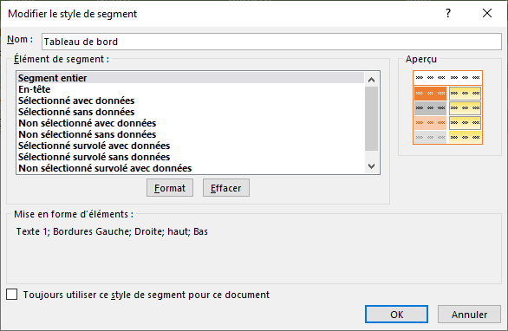
TABLEAU STRUCTURÉ
Nommer le style dans la rubrique Nom : puis valider par OK

Slide 4
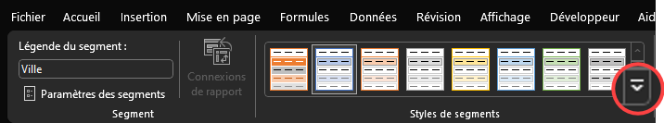
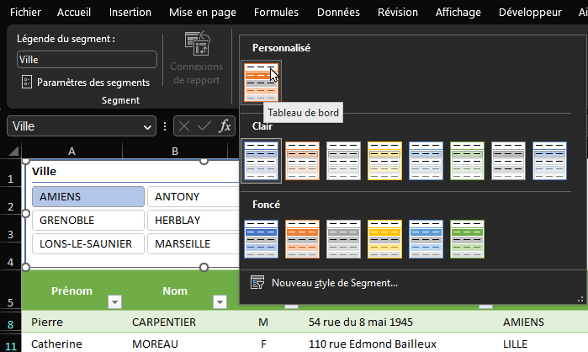
TABLEAU STRUCTURÉ
Appliquer le nouveau style de segment…
Sélectionner le segment puis dérouler la liste Styles de segments
Cliquer sur le nouveau style qui apparaît en première position dans le coin supérieur gauche

Slide 5
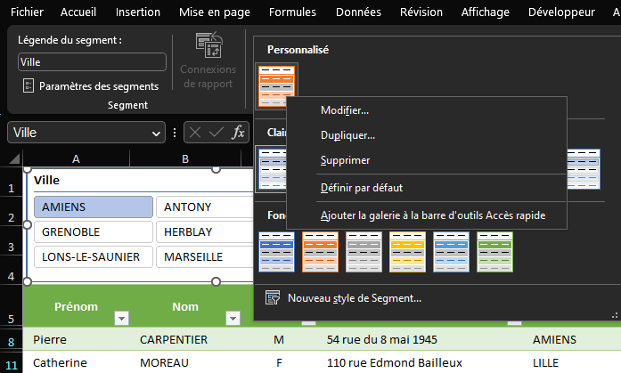
TABLEAU STRUCTURÉ
Paramétrer le nouveau segment…
Cliquer sur le contour du segment afin de le sélectionner
Sélectionner l’onglet Segment puis cliquer droit sur le nouveau style de segment
Cliquer sur Modifier…

Slide 6
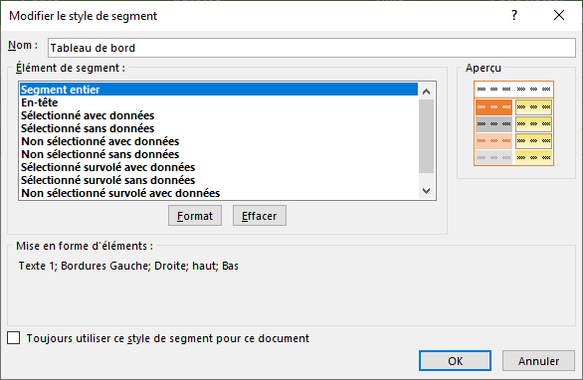
TABLEAU STRUCTURÉ
Sélectionner l’élément de segment à modifier puis cliquer sur le bouton Format

Slide 7
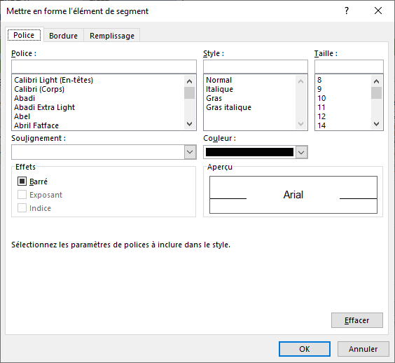
TABLEAU STRUCTURÉ
Compléter les différents onglets puis valider par OK

Slide 8
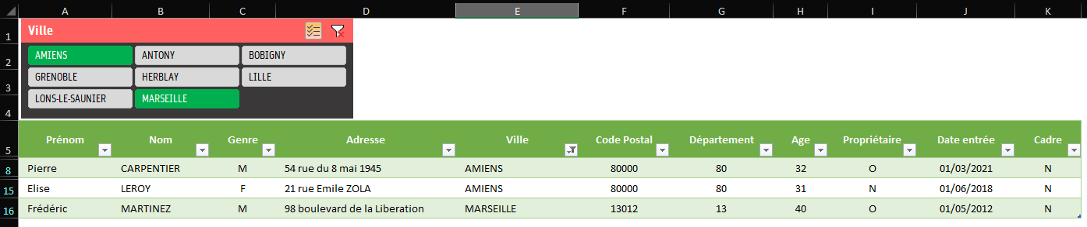
TABLEAU STRUCTURÉ
Exemple…

Slide 9
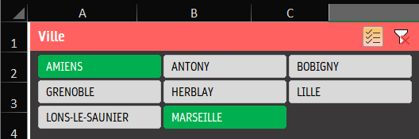
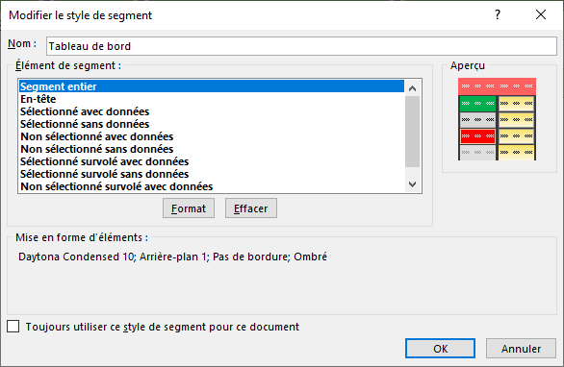
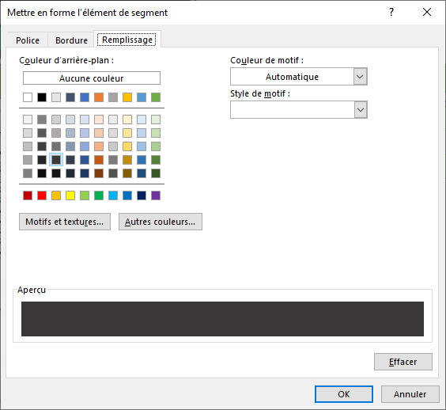
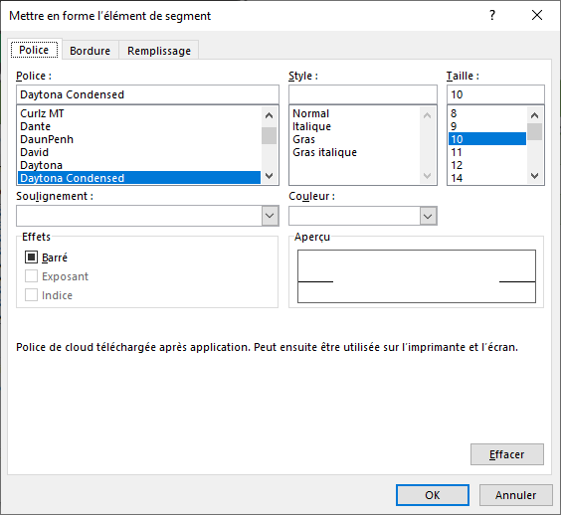
TABLEAU STRUCTURÉ
Segment entier

Slide 10
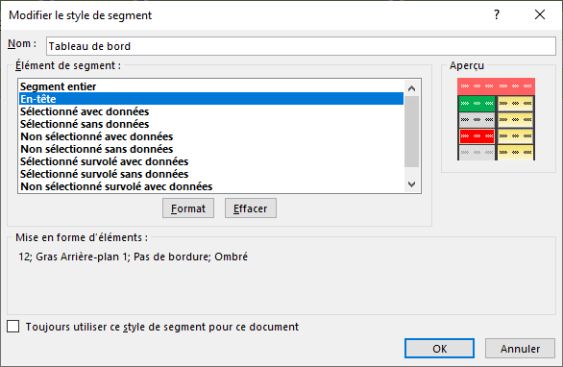
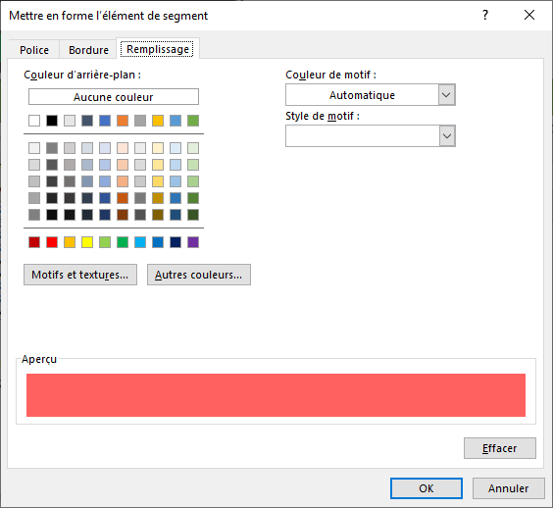
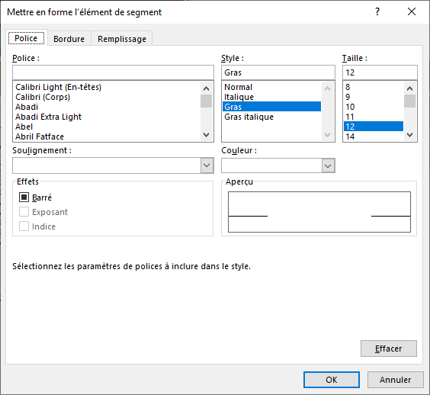
TABLEAU STRUCTURÉ
En-tête

Slide 11
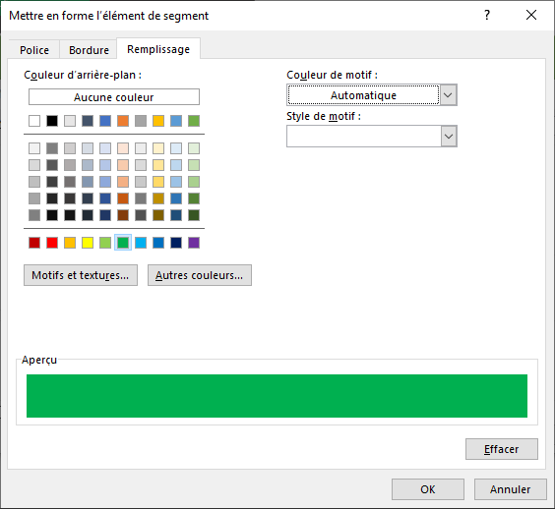
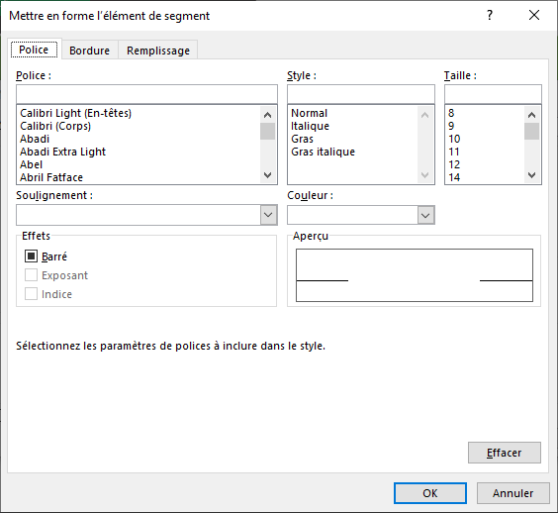
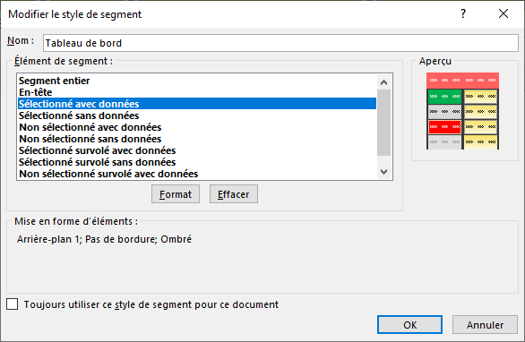
TABLEAU STRUCTURÉ
Sélectionné avec données

Slide 12
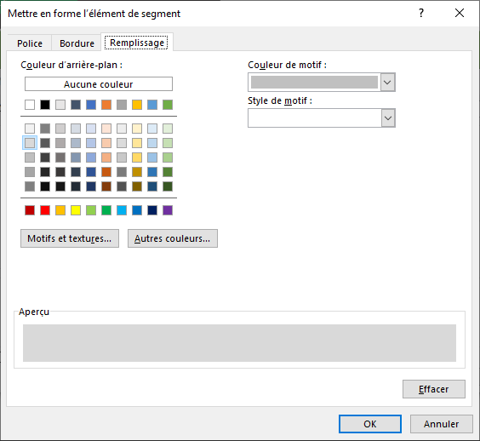
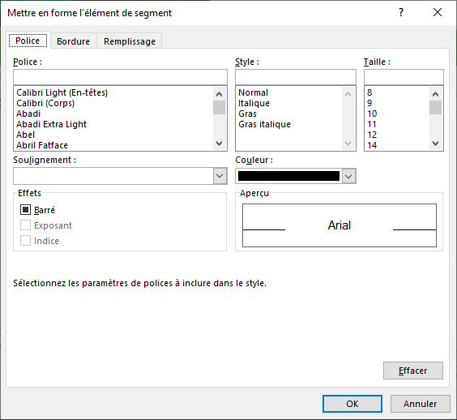
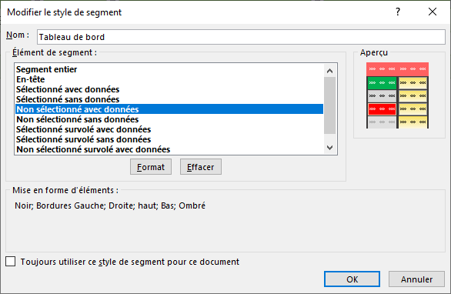
TABLEAU STRUCTURÉ
Non sélectionné avec données

Slide 13
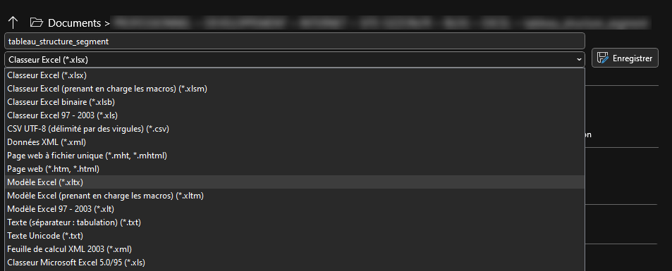
TABLEAU STRUCTURÉ
Mettre à disposition le nouveau style de segment dans un autre document…
Pour cela, il est nécessaire après avoir créé le style de segment, d’enregistrer le classeur Excel en tant que modèle de document
Cliquer sur Fichier puis sur Enregistrer sous et dérouler la liste suivante pour choisir Modèle Excel (*.xltx)

